Slide 1
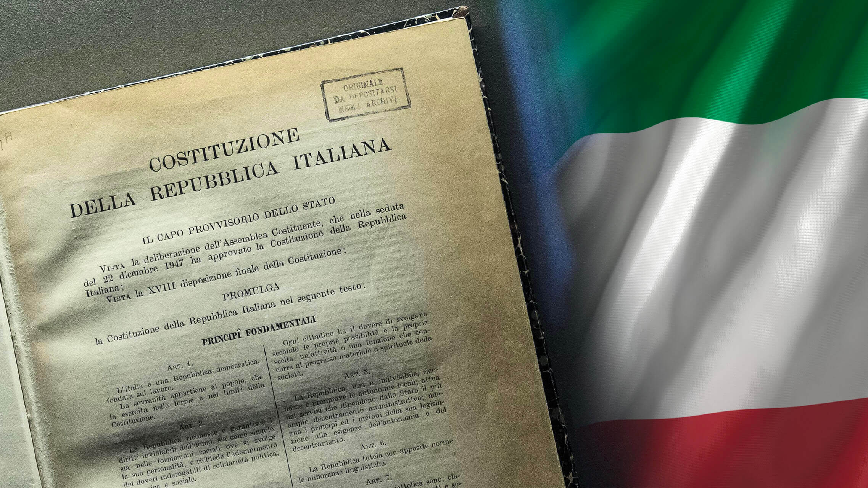
THE FUNDAMENTL PRINCIPLES OF THE ITALIAN CONSTITUTION
I PRINCIPI FONDAMENTALI DELLA COSTITUZIONE ITALIANA

Slide 2
THEMES
TEMI
QUANDO PARLIAMO DEI PRINCIPI FONDAMENTALI POSSIAMO DIRE CHE SONO GLI OBIETTIVI PIU 'IMPORTANTI CHE LO STATO INTENDE RAGGIUNGERE.
WHEN WE TALK ABOUT THE FUNDAMENTAL PRINCIPLES, WE CAN SAY THAT IT IS THE MOST IMPORTANT GOALS THAT THE STATE INTENDS TO ACHIEVE.

Slide 3
ARTICLE 1:
ARTICOLO 1:
Italy is a republic founded on work. In other words, he wants to emphasize that based on our future there will be no violence against other ethnic groups. It is through our work that we can create wealth and therefore bring well-being.
L'Italia è una repubblica fondata sul lavoro. In altre parole, vuole sottolineare che sulla base del nostro futuro non ci sarà violenza contro altri gruppi etnici. È attraverso il nostro lavoro che possiamo creare ricchezza e quindi portare benessere.

Slide 4
ARTICLE 2:
ARTICOLO 2:
L'Italia riconosce i diritti fondamentali dell'uomo, cioè i diritti che si acquisiscono dalla nascita e che nessuno può annullare.
Italy recognizes the fundamental rights of man, that is, the rights that are acquired from birth, and which no one can annul.

Slide 5
ARTICLE 3:
ARTICOLO 3:
It is the article which affirms the principle of "legal equality of all
citizens". All citizens are equal before the law.
È l'articolo che afferma il principio di "uguaglianza giuridica di tutti
cittadini ". Tutti i cittadini sono uguali davanti alla legge.

Slide 6
ARTICLE 4:
ARTICOLO 4:
Tutti i cittadini hanno il diritto di lavorare. Ma in questo articolo si dice che il lavoro è un dovere di tutti i cittadini. Nessuno dovrebbe rinunciare all'idea di essere utile alla comunità.
All citizens have the right to work. But in this article it is said that work is a duty of all citizens. Nobody should give up on the idea of ​​being useful to the community.

Slide 7
ARTICLE 5:
ARTICOLO 5:
Italy is an indivisible state. In fact, the administration will be decentralized, that is, it will also be organized through the Regions and Municipalities. Furthermore, Italy is a unitary state, that is, it can never be divided into other states.
L'Italia è uno Stato indivisibile. Infatti l'amministrazione sarà decentrata, cioè sarà organizzata anche attraverso Regioni e Comuni. Inoltre, l'Italia è uno Stato unitario, cioè non può mai essere diviso in altri Stati.

Slide 8
ARTICLE 6:
ARTICOLO 6:
Italy protects linguistic minorities. In fact, the constitution says that these minorities must be protected and not persecuted and exterminated.
L'Italia protegge le minoranze linguistiche. In effetti, la costituzione dice che queste minoranze devono essere protette e non perseguitate e sterminate.

Slide 9
ARTICLE 7:
ARTICOLO 7:
Lo Stato e la Chiesa cattolica sono, ciascuno nel proprio ordine, indipendenti e sovrani. I loro rapporti sono regolati dai Patti Lateranensi. Gli emendamenti ai Patti, accettati da entrambe le parti, non richiedono una procedura di revisione costituzionale.
The State and the Catholic Church are, each in its own order, independent and sovereign. Their relations are regulated by the Lateran Pacts. Amendments to the Pacts, accepted by both parties, do not require a constitutional revision procedure.

Slide 10
ARTICLE 8:
ARTICOLO 8:
All religious confessions are free. Therefore the freedom of religion is solemnly affirmed and without prejudice.
All religious confessions are free. Therefore the freedom of religion is solemnly affirmed and without prejudice.

Slide 11
ARTICLE 9:
ARTICOLO 9:
Italy promotes culture and scientific research. It protects the landscape and the historical and artistic heritage of the nation.
L'Italia promuove la cultura e la ricerca scientifica. Tutela il paesaggio e il patrimonio storico e artistico della nazione.

Slide 12
ARTICLE 10:
ARTICOLO 10:
L'Italia riconosce il diritto di asilo agli stranieri, il diritto ad essere ospitati e protetti.
Italy recognizes the right of asylum to foreigners, the right to be hosted and protected.

Slide 13
ARTICLE 11:
ARTICOLO 11:
Italy repudiates war as an instrument of offense. The army serves for, eventually, to defend ourselves from the offenses of a hypothetical enemy.
L'Italia ripudia la guerra come strumento di offesa. L'esercito serve, alla fine, per difenderci dalle offese di un ipotetico nemico.

Slide 14
ARTICLE 12:
ARTICLE 12:
La bandiera italiana è verde, bianca e rossa. La bandiera è il simbolo che identifica la nostra appartenenza a una comunità di cui apparteniamo come cittadini.
The Italian flag is green, white and red. The flag is the symbol that identifies our belonging to a community of which we belong as citizens.

Slide 15
PARTICIPANTS:
Pontrelli Francesco.
Bejaoui Ahmed.
Colella Piero.
Pignataro Gabriele.

